Slide 1

Werkveld overleg
10-10-2023
Jacqueline Le Sage
Claudia Kas
Diana van Hooft
Saskia Baarendse
Kursad Ekiz
Fabienne de Bruijn
Sanne Bijlsma

Slide 2



Agenda
01.
02.
03.
04.
05.
06.
Mededelingen
Intro en thema’s
World Café probleemboom (15 min, in lokaal 1C09 & 1C05)
Wissel (5 min)
World Café droomboom (15 min, in lokaal 1C09 & 1C05)
Plenair inzichten delen (15 min, in personeelskamer 2D04)
Borrel!

Slide 3

Mededelingen
1. 2. 3. 4
Hepatitis inentingen – let op!
Vacatures en info delen
Werktijdenregeling Directory Listing of ./ (ZW FileShare) (curio.nl)
Bijeenkomst Transvorm 23 November
Special: Vertrouwen in vakmanschap | Transvorm
Leven Lang Ontwikkelen bij Curio
Toestemming foto’s

Slide 4

Behoeftepeiling LLO
Een korte vragenlijst om de
scholingsbehoefte van de
organisatie in kaart te brengen.
.

Slide 5
Thema’s
  Stellingen vanuit de enquête:
  De huidige theorie sluit niet aan op de praktijk (Fabienne)
  Studenten kunnen klinisch redeneren niet toepassen (Maaike)
  Studenten kunnen niet reflecteren (Saskia)
  De begeleiding en ondersteuning van de studenten verloopt niet goed (Jacqueline)
  Studenten voldoen niet aan de beroepshouding (Claudia)

Slide 6
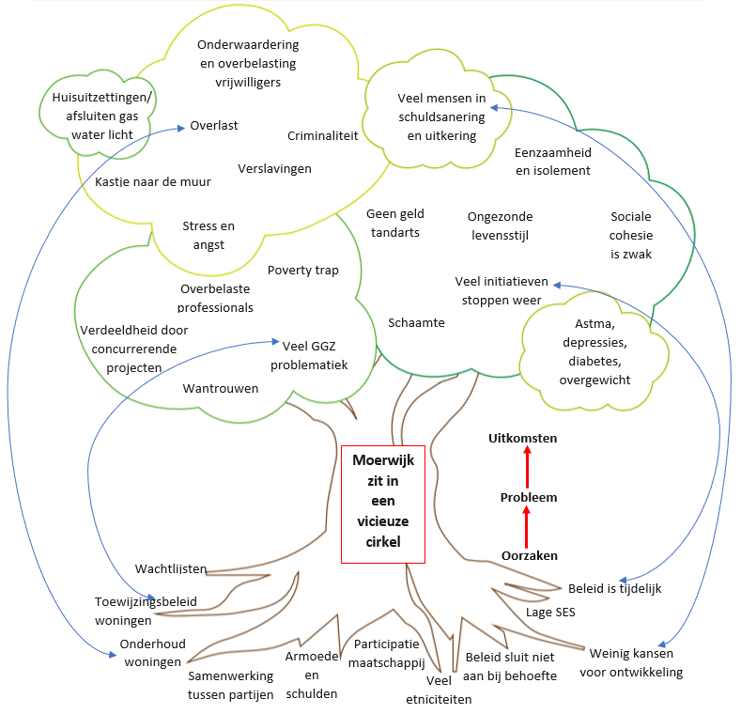



World café probleemboom (15 min)
Op de oranje post-its beschrijf je per post-it de gevolgen
Stap 2
Probleem is al beschreven
Op de roze post-its beschrijf je de oorzaken van het probleem
Stap 1

Slide 7
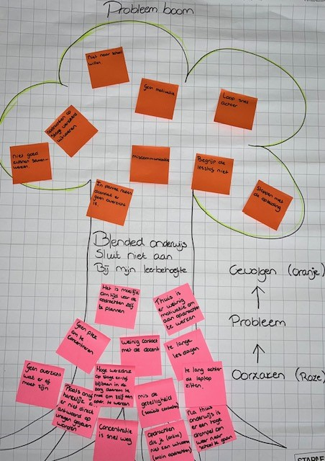
Voorbeeld probleemboom
Op de oranje post-its beschrijf je per post-it de gevolgen
Stap 2
Probleem is al beschreven
Op de roze post-its beschrijf je de oorzaken van het probleem
Stap 1

Slide 8
Wissel!
5 minuten
Van probleemboom naar een ander thema en aan de slag met de droomboom

Slide 9
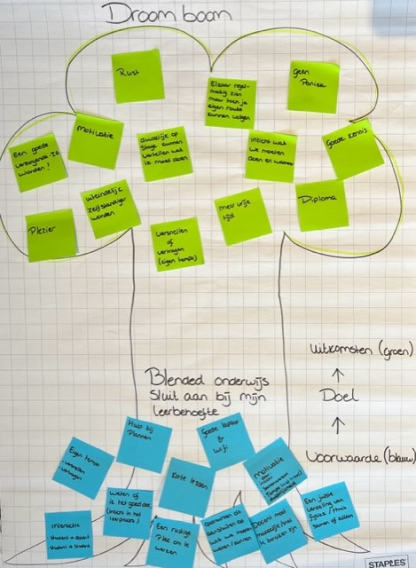


World café droomboom (15 min)
Op de groene post-its beschrijf je per post-it de uitkomsten die je verwacht na het streven van de voorwaarden
Stap 2
Doel staat al beschreven
Op de blauwe post-its beschrijf je aan welke voorwaarde het doel moet voldoen
Stap 1

Slide 10
Plenair inzichten delen in teamkamer 2D04
Vertel met je groepje waarmee je aan de droomboom hebt gewerkt:
Wat je hebt gedaan
Wat heeft het opgeleverd
Wat is er nodig om het probleem te vervolgen en naar het doel te werken?

Slide 11
De uitkomsten van de probleem en droombomen worden geanalyseerd en wordt terug gekoppeld in het WOZO en met jullie via de BPV-site.
We maken een plan hoe we de oplossingsrichtingen verder kunnen uitwerken. Mocht je zelf nog leuke ideeën, toevoegingen etc hebben, laat het weten!
Stuur een mail naar f.debruijn@curio.nl
bedankt

Slide 12

Borrel!!
In de personeelsruimte 2D04
+ Plenair

